Slide 1
Druckerfreundliche Vorlagen
Die Kärtchen können auch nur teilweise ausgegeben werden. Die Grauschattierung der Textkärtchen ist ein Vorschlag zur Auswahl, wobei hellgraue Kärtchen Detailinformationen darstellen und dunkelgraue etwas komplexere Zahlenwerte (oder darauf basierende Informationen). Bei den druckerfreundlichen Vorlagen macht es Sinn, wenn den Lernenden die Originalbilder etwa digital zur Verfügung stehen.

Slide 2
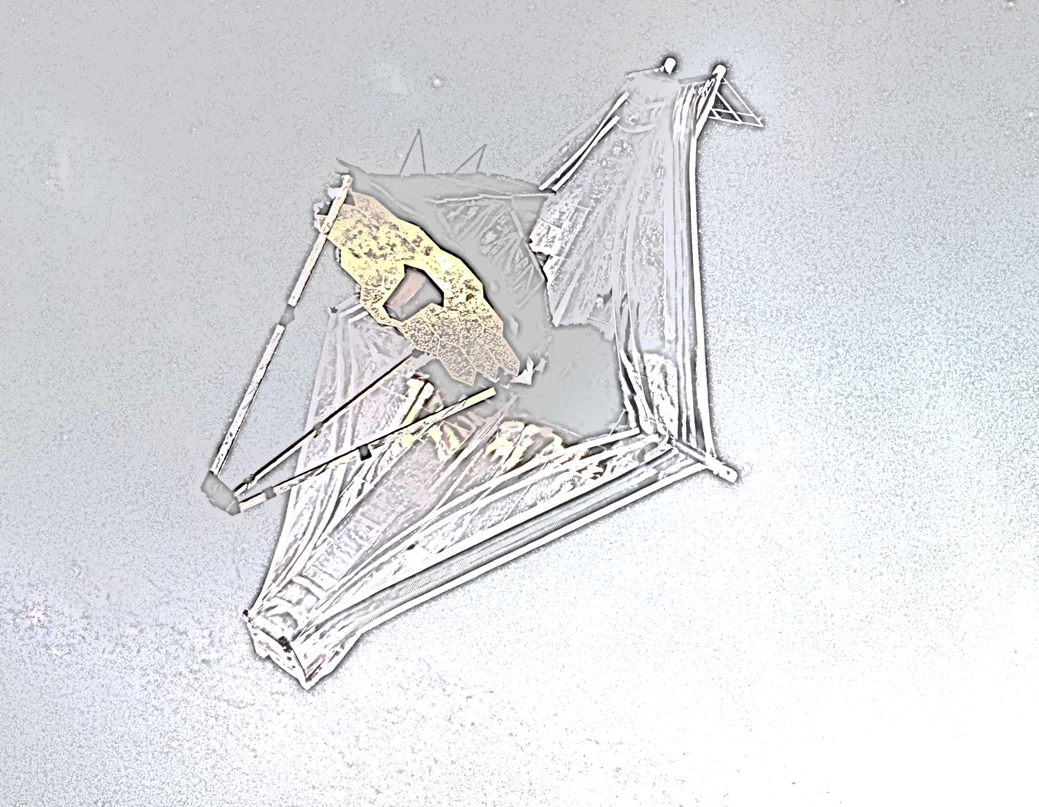

Slide 3
Das James-Webb-Teleskop beobachtet infrarote Strahlung, Wärmestrahlung, im Weltall.
Das Teleskop muss von der Sonne wegschauen. Weil das Teleskop Infrarotstrahlung beobachtet, also Wärmestrahlung, würde die Sonnenwärme bei der Beobachtung sehr stören.
Auf der heißen Seite des Sonnenschilds beträgt die Temperatur 85°C.
Auf der kalten Seite des Sonnenschilds beträgt die Temperatur -233°C.
Der Hauptspiegel sammelt auch schwache Infrarotstrahlung der beobachteten astronomischen Objekte.
Der Hauptspiegel ist mit Gold überzogen, um besonders gut infrarote Strahlung zu reflektieren.
Eines der Beobachtungs-instrumente wird sogar extra auf -266°C gekühlt, damit seine Wärme nicht die Beobachtung der Infrarot- bzw. Wärmestrahlung stört.
Der kleine Sekundärspiegel leitet die gesammelte Infrarotstrahlung weiter zu den Beobachtungsinstrumenten.
Der Hauptspiegel ist über 6 Meter groß.
Hinter dem Hauptspiegel befinden sich die Beo-bachtungsinstrumente, die die infrarote Strahlung auswerten und in Daten umwandeln.
Der Sonnenschild ist 21 Meter lang – so groß wie ein Tennisplatz.
Die Trimmklappe ist wie ein kleines Segel, das die Lage des Teleskops stabilisiert.
Unter dem Sonnenschild befindet sich eine Antenne, die Beobachtungsdaten zur Erde schickt.
Der Sonnenschild schützt das Teleskop vor der Wärmestrahlung der Sonne.

Slide 4
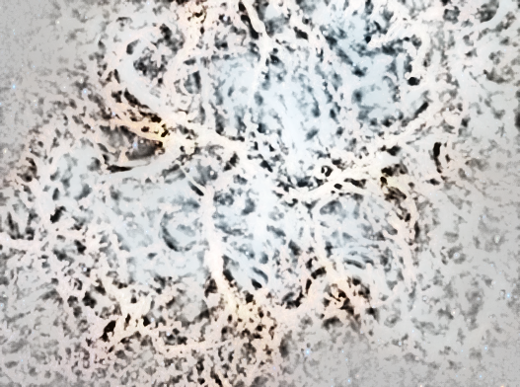
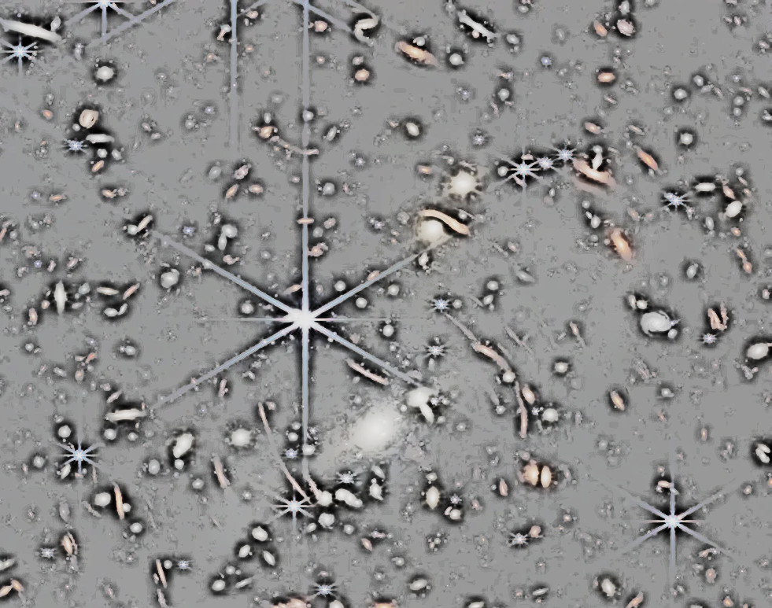
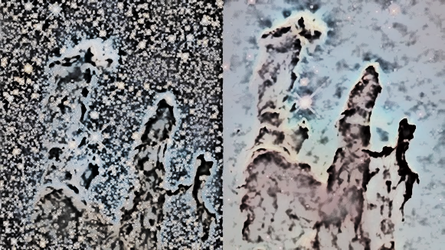

Slide 5
Mit einem Teleskop kann man astronomische Objekte beobachten. Man sammelt das Licht bzw. die Strahlung astronomischer Objekte.
Mit einem Infrarotteleskop werden Staubwolken fast unsichtbar, weil die infrarote Strahlung durch die Staubwolken hindurchgeht.
Bei Beobachtung in infraroter Strahlung sieht man die Polarlichter auf Jupiter gut.
Gebiete mit wenig Wolken sehen auf Jupiter im Bereich infraroter Strahlung dunkel aus.
Weil Infrarotstrahlung für Menschen unsichtbar ist, werden die Daten des Teleskops für diese Bilder in sichtbare Farben übersetzt.
Der Krebsnebel ist ein Überrest einer Supernova, der Explosion eines besonders großen Sterns.
Manche Galaxien sehen hier verbogen aus, weil ihr Licht auf dem Weg zu uns durch schwere Galaxien abgelenkt wird.
Das James-Webb-Teleskop beobachtet infrarote Strahlung, also Wärmestrahlung, im Weltall, weil alle astronomischen Objekte auch Wärmestrahlung abgeben.
Mit dem Infrarotteleskop kann man gut unterscheiden, wie hoch die Wolken auf Jupiter sind. Besonders hohe Wolken sehen weiß aus.
Das Bild mit den dichten Staubwolken ist im sichtbaren Bereich aufgenommen, das daneben im infraroten Bereich.
In Gebieten, in denen Sterne entstehen, gibt es viele dichte Staubwolken.
Das James-Webb-Teleskop hat eine sehr gute Auflösung, so dass es sehr weit entfernte Galaxien zeigen kann.
Das Licht weit entfernter Galaxien kommt bei uns als stärker rotes Licht bzw. als infrarote Strahlung an (Rotverschiebung). Deshalb ist eine Beobachtung der infraroten Strahlung so wichtig.
Mit einem Infrarotteleskop sieht man besonders gut die Strahlung des Neutronensterns in der Mitte des Krebsnebels. Sie wird sichtbar als blau-weiße Fäden.
Jeder Fleck in diesem Bild ist eine Galaxie.
Nach der Supernova bleibt ein Neutronenstern, den man mit dem James-Webb-Teleskop sehen kann.

Slide 6
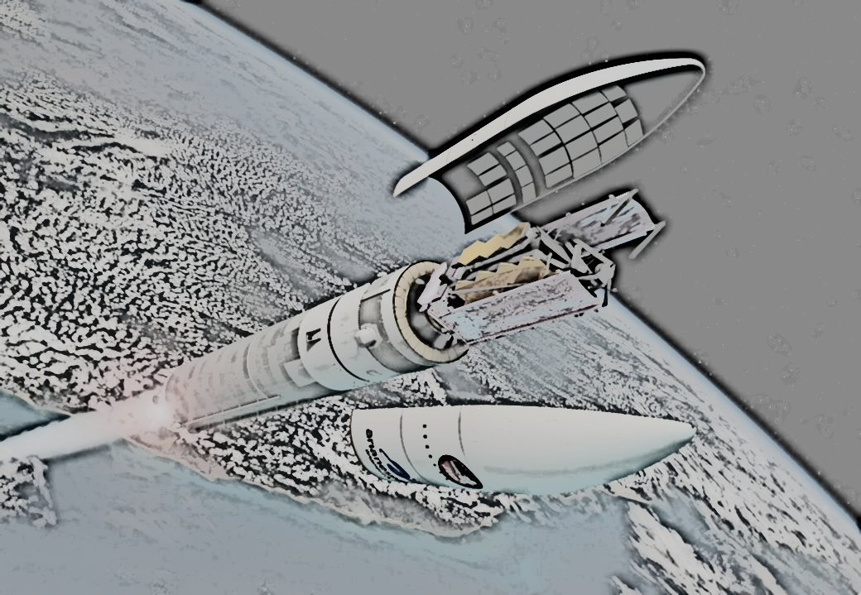

Slide 7
Das James-Webb-Teleskop wurde zu einem der Lagrange-Punkte gebracht.
Beteiligt am James-Webb-Teleskop sind die ESA (Euro-päische Weltraumorganisation), NASA (US-Amerikanische Weltraumbehörde) und die CSA (Kanadische Weltraum-organisation).
Am Lagrange-Punkt ist das James-Webb-Teleskop immer 1,5 Millionen Kilometer von der Erde entfernt. Das ist vier Mal weiter weg als der Mond.
Am Lagrange-Punkt kann das James-Webb-Teleskop in immer gleicher Entfernung zur Erde bleiben und mit ihr zusammen die Sonne umkreisen.
Verschiedene Stufen der Rakete sorgen für die richtige Steuerung zum richtigen Zeitpunkt der Reise.
Damit das James-Webb-Teleskop in die Rakete passt, wurde es zusammengefaltet.
Eine Ariane-5-Rakete brachte das James-Webb-Teleskop ins Weltall.
Die Rakete startete vom europäischen Weltraumbahnhof in Französisch-Guyana.
Die Ariane-5-Rakete ist über 50 Meter lang.
Schon während des Flugs durch das Weltall entfaltete sich das James-Webb-Teleskop.
Das Entfalten des James-Webb-Teleskops wurde genau geplant. Insgesamt dauerte es 29 Tage.

Slide 8
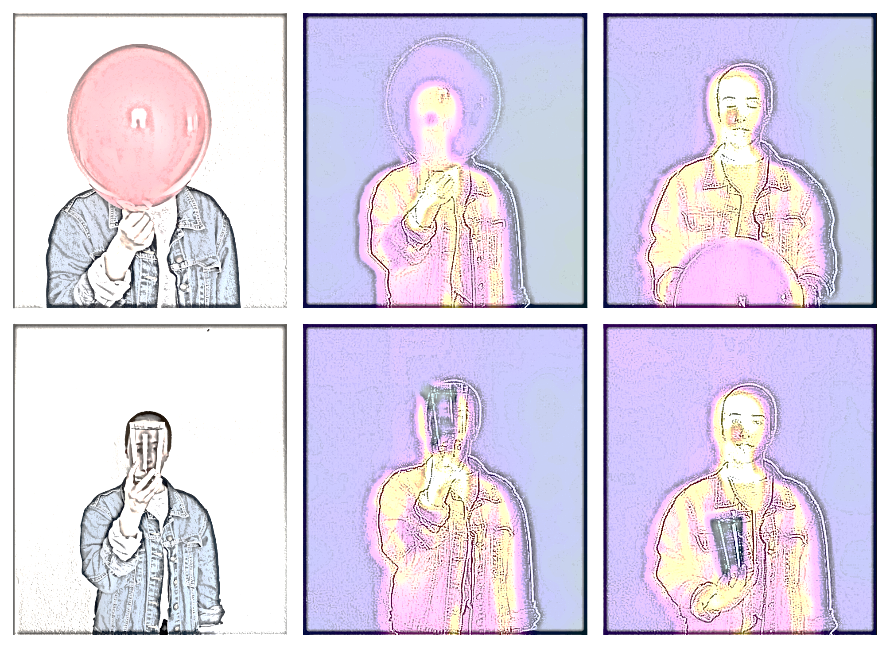

Slide 9
Die Hülle des Luftballons ist im sichtbaren Licht undurchsichtig.
Ein Glas voller Wasser ist im Bereich infraroter Strahlung nicht durchsichtig.
Wenn Strahlung durch etwas durchgeht, nennt man das Transmission.
Sichtbares Licht kann nicht durch die Luftballonhülle hindurch zur Kamera gelangen.
Infrarote Strahlung kann nicht durch das Wasserglas hindurch zur Kamera gelangen.
Sichtbares Licht astronomischer Objekte kann deshalb durch den Wasserdampf in der Luft zur Erdoberfläche gelangen.
Ein Glas voller Wasser ist im sichtbaren Licht durchsichtig.
Infrarote Strahlung astrono-mischer Objekte wird deshalb durch den Wasserdampf in der Luft blockiert und kann nicht zur Erdoberfläche gelangen.
Wenn Strahlung durch etwas durchgeht, nennt man das Transmission.
Sichtbares Licht kann durch das Wasserglas hindurch zur Kamera gelangen.
Wenn Strahlung durch etwas blockiert wird, nennt man das Absorption.
Weil Infrarotstrahlung für Menschen unsichtbar ist, werden die Daten der Infrarotkamera für diese Bilder in sichtbare Farben übersetzt.
Wenn Strahlung durch etwas blockiert wird, nennt man das Absorption.
Die Luftballonhülle ist im Bereich infraroter Strahlung durchsichtig.
Sichtbares Licht astronomischer Objekte kann deshalb nicht durch kosmische Staubwolken hindurch gelangen.
Infrarote Strahlung kann durch die Luftballonhülle hindurch zur Kamera gelangen.
Infrarote Strahlung astronomischer Objekte kann deshalb auch durch kosmische Staubwolken hindurch gelangen.

Slide 10
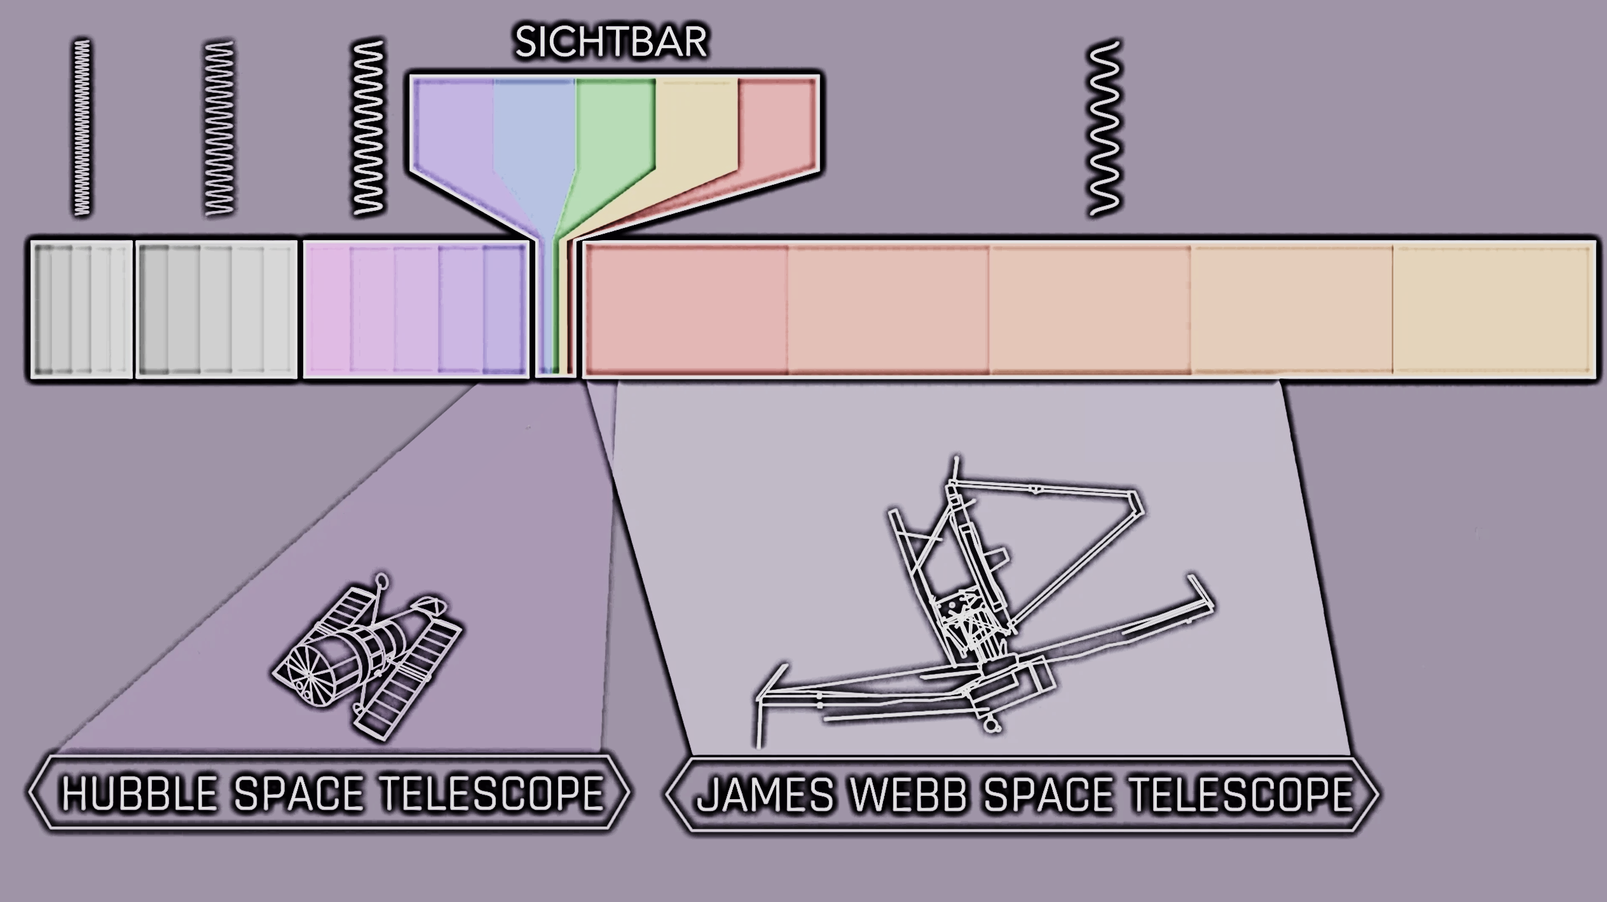

Slide 11
Als Spektrum wird alle elektromagnetische Strahlung bezeichnet bezeichnet. Verschiedene Arten unterscheiden sich in ihrer Wellenlänge.
Astronomische Objekte senden meistens gleichzeitig Strahlung verschiedener Wellenlängen aus, aber unterschiedlich viel aus den einzelnen Wellenlängenbereichen.
Eine längere Wellenlänge heißt, dass der Abstand zwischen zwei Wellenbergen im Vergleich länger ist.
Röntgenstrahlung hat noch kürzere Wellenlängen als ultraviolette Strahlung.
Das sichtbare Licht können Menschen wahrnehmen. Es umfasst die Farben, wie wir sie kennen.
Durch die Aufspaltung des Spek-trums (Spektroskopie) erfährt man mehr über Zusammen-setzung und Prozesse in den astronomischen Objekten.
Ultraviolette Strahlung hat kürzere Wellenlängen als sichtbares Licht.
Infrarote Strahlung hat längere Wellenlängen als sichtbares Licht.
Infrarote Strahlung hat eine Wellenlänge von 780 Nanometer bis 1 Millimeter.
Infrarote Strahlung können wir als Wärmestrahlung wahrnehmen und messen. Alle Körper mit Temperatur senden infrarote Strahlung aus.
Sichtbares Licht liegt bei 400 bis 780 Nanometer Wellenlänge.
Das Hubble-Weltraumteleskop ist ein älteres Teleskop, das sichtbares Licht beobachtet.
Das James-Webb-Teleskop beobachtet infrarote Strahlung.

Slide 12
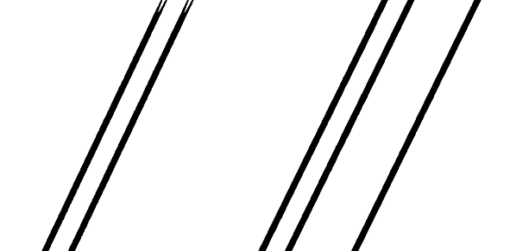
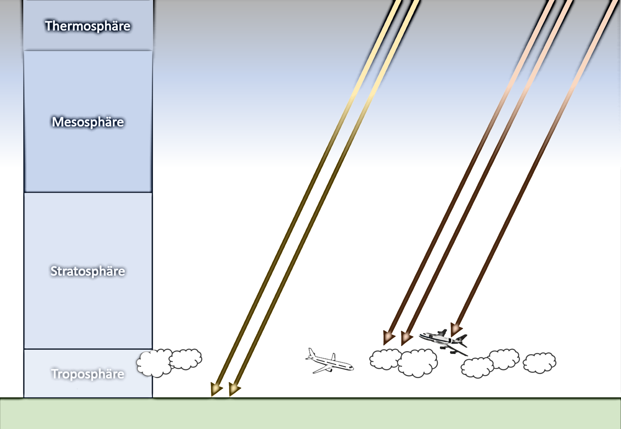

Slide 13
Infrarote Strahlung astronomischer Objekte wird durch den Wasserdampf in der Troposphäre absorbiert und kann nicht zur Erdoberfläche gelangen.
Die Beobachtung von astronomischer Infrarot-strahlung ist oberhalb der Troposphäre möglich – das heißt sogar schon aus Stratosphärenflugzeugen.
Das James-Webb-Teleskop ist viel weiter von der Erde entfernt als in dieser Abbildung darstellbar – etwa 15.000 mal weiter, an einem Lagrange-Punkt.
Sichtbares Licht astronomischer Objekte kann durch den Was-serdampf in der Troposphäre zur Erdoberfläche gelangen.
Die Grenze der Atmosphäre zum Weltraum ist fließend. Ab 80 bis 100 Kilometern Höhe spricht man von „Weltraum“.
Nur am Lagrange-Punkt kann das James-Webb-Teleskop alle störenden Wärmequellen – Sonne, Mond, Erde – gleichzeitig hinter seinem Schutzschild verbergen.
Wasserdampf ist unsichtbar. Nur wenn Wasserdampf kondensiert, sehen wir Wolken.
Die Atmosphäre der Erde besteht aus verschiedenen Schichten, die unterschiedlich zusammengesetzt und unterschiedlich dicht sind.
Weil das James-Webb-Teleskop sehr weit von der Erde entfernt ist, kann man nicht einfach zum Reparieren hinfliegen.
In der Troposphäre befindet sich Wasserdampf.
Normale Flugzeuge fliegen bis zum oberen Rand der Troposphäre.
Das James-Webb-Teleskop befindet sich im Weltraum und kann daher Infrarotstrahlung ohne Probleme beobachten.
100 Kilometer Höhe
10 Kilometer Höhe
Astronomische Objekte senden nicht nur sichtbares Licht aus, sondern auch infrarote Strah-lung, also Wärmestrahlung.

Slide 14
Quellen der Abbildungen
Eigene Abbildungen, sofern nicht anders benannt.
Weitere Abbildungen:
Gesamtansicht des Teleskops: https://www.spektrum.de/news/jwst-sonnenschild-das-james-webb-space-telescope-entfaltet-sich/1965424 (Bild von NASA)
Bilder aus der Forschung: https://webb.nasa.gov/content/science/birth.html https://blogs.nasa.gov/webb/2022/08/22/webbs-jupiter-images-showcase-auroras-hazes/ https://www.nasa.gov/image-article/nasas-webb-delivers-deepest-infrared-image-of-universe-yet/ https://www.nasa.gov/missions/webb/the-crab-nebula-seen-in-new-light-by-nasas-webb/
Missionsstart mit Rakete: https://www.esa.int/ESA_Multimedia/Images/2020/07/Artist_s_view_of_the_James_Webb_Space_Telescope_on_an_Ariane_5_launcher#.YH7iJIw-e89.link
Spektrum: https://science.nasa.gov/wp-content/uploads/2023/04/hubble_webb_emspectrum_cropped-jpg.webp?w=2048&format=webp
Entsprechend der NASA-Lizenz können Bilder der NASA frei verwendet werden.

